Slide 1
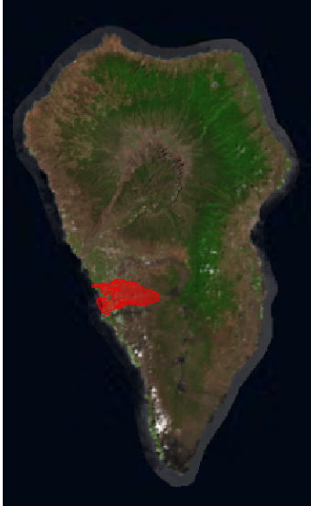
Coordenadas: 28.6130, -17.8666
CRS: 4326
Formato de datos: raster
Dependencia espacial: Positiva
Variable: concentración de lava

